Slide 1

Politique nationale :
HAL archives ouvertes, et archives institutionnelles
christine.berthaud@ccsd.cnrs.fr

Slide 2



Les enjeux du libre accès définis dans la BSN 4
  Mise en œuvre d’une politique scientifique et technique commune, en consolidant les moyens, permettant aux chercheurs de :
  partager les résultats de leurs travaux sous forme numérique,
  diffuser ces résultats immédiatement et gratuitement à la communauté scientifique internationale, ainsi qu’au grand public,
  assurer de manière transparente une conservation à long terme de cette production.

Slide 3
Acquisition des revues (courant) et des archives
Dispositif d’accès et d’hébergement
Dispositifs de signalement
Libre accès à la littérature scientifique
Numérisation
Archivage pérenne
Editions numériques
Fourniture de documents, prêt
Formation/usage
Données produites par la recherche

Slide 4
  Le 2 avril 2013 la convention de partenariat en faveur des archives ouvertes et de la plate-forme mutualisée HAL a été signée à l’Académie des Sciences.
  Les signataires :
  L’Agence de Mutualisation des Universités et Etablissements (AMUE),
  La Conférence des Présidents d’Université (CPU),
  La Conférence des Grandes Ecoles (CGE)
  22 établissements de recherche
    l’ANDRA, l’ANR, la BNF, Le BRGM, la CDEFI, le CEA, le CEE , le CIRAD, le CNRS, le CSTB, l’IFPEN, l’IFFSTAR, l’INED, l’INERIS, l’INRA, l’INRIA, l’INSERM, l’INVS, l’IRD, l’IRSN, l’IRSTEA et l’Institut Pasteur.
  En référence aux recommandations de la Commission européenne du 07/07/12 et de la position de la France exprimée par Mme Fiorasso le 24/01/2013 sur l’open access pour la recherche.
  http://www.enseignementsup-recherche.gouv.fr/cid71277/partenariat-en-faveur-des-archives-ouvertes-plateforme-mutualisee-hal.html

Slide 5
Engagements des partenaires
Inciter leurs chercheurs à déposer dans les AO
Elaboration d’une stratégie et d’une communication commune, fondée sur la construction et la diffusion de bonnes pratiques sur le libre accès aux résultats scientifiques.
Concilier les archives institutionnelles et l’archive commune (nationale) HAL.
Respecter les contraintes techniques et procédurales de la plateforme commune HAL, notamment dans les solutions d’interopérabilité.
Le CCSD facilitera la mise en œuvre de la convention en mettant à disposition des partenaires les procédures et protocoles qui font autorité dans la communauté internationale des archives ouvertes ainsi que la documentation et l’appui technique appropriés.

Slide 6
Mise en œuvre de la mutualisation
Développement par le Partenaire d'une archive ouverte institutionnelle locale qui duplique son contenu (texte intégral et signalement) dans l'archive HAL, sous réserve de se conformer aux conditions scientifiques et techniques d'éligibilité à la plate-forme.
  Outre la visibilité reconnue de HAL, ces dispositions permettent aux archives institutionnelles locales de bénéficier de l'archivage pérenne de HAL mis en œuvre avec le CINES ainsi que de l'interconnexion aux bases internationales, ArXiv, PubmedCentral, Repec.

Slide 7
Mise en œuvre de la mutualisation
Utiliser un portail spécialisé de HAL, créé par le CCSD pour le partenaire qui en fait la demande.
  Personnalisation du portail
  Ajout de métadonnées « locales »
Archivage pérenne et interconnexion aux bases internationales, ArXiv, PubmedCentral, Repec.
L’investissement, le développement, la gestion de l’infrastructure… sont supportés par une unité spécialisée.

Slide 8
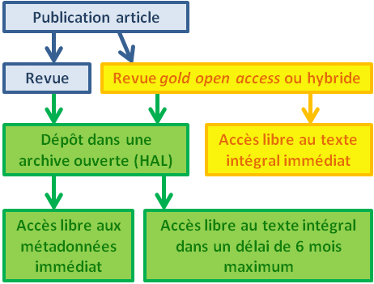
Horizon 2020
Le programme Horizon 2020 comporte l’obligation d’assurer le libre accès aux publications issues des recherches qu’il aura contribuées à financer.
http://www.horizon2020.gouv.fr/
http://www.jubil.upmc.fr/fr/open_access/horizon_2020_et_l_open_access_en_resume.html
Notes:
Un processus en deux étapes est prévu (p. 6 et suivantes des Guidelines…).
- Déposer la publication dans une archive ouverte (HAL par exemple). Le PDF éditeur ou le postprint doit être déposé dès que possible et au plus tard au moment de la publication, dans l’objectif d’assurer la conservation à long terme de la publication.
- Assurer l’accès libre à la publication dans un délai maximum de 6 mois. Cette étape peut être envisagée de plusieurs façons, soit en recourant uniquement à l’archive ouverte si la politique open access de l’éditeur le permet, soit en publiant dans une revues open access ou hybride (la publication devra alors aussi être disponible en libre accès dans l’archive ouverte). Cette étape concerne également les métadonnées bibliographiques, qui doivent notamment comporter la référence précise à l’action du programme Horizon 2020.

Slide 9
HAL et OpenAIRE
Le protocole devrait amener les chercheurs et enseignants- chercheurs français à déposer, dans le cas où ils ne trouvent pas leur institution dans la liste des archives proposées par le projet (via Open DOAR), dans l’archive commune HAL, plutôt que dans l’archive orpheline.
HAL permet le dépôt pour tous, les AO institutionnelles doivent être reversées dans HAL (Convention de partenariat en faveur des archives ouvertes et de la plateforme mutualisée HAL).
En plus, HAL est bien évidemment “OpenAIRE compliant”

Slide 10

Le libre accès ou open access : définition (BOAI)
Par "accès libre" à cette littérature, nous entendons sa mise à disposition gratuite sur l'Internet public, permettant à tout un chacun de lire, télécharger, copier, transmettre, imprimer, chercher ou faire un lien vers le texte intégral de ces articles, les disséquer pour les indexer, s'en servir de données pour un logiciel, ou s'en servir à toute autre fin légale, sans barrière financière, légale ou technique autre que celles indissociables de l'accès et l'utilisation d'Internet.
Définition de l'Open Access par la "Budapest Open Access Initiative" (BOAI, 2002)
Notes:
Ce mouvement, qui fait écho aux préoccupations de la communauté scientifique mondiale concernant la constitution d’une véritable édition en libre accès, se développe depuis les années 1990. Entre 1991 et 1997, s’appuyant sur les développements technologiques, des chercheurs en physique théorique, en mathématiques, en médecine, puis en sciences cognitives, ont imaginé et mis en place des serveurs pour stocker leurs publications avant parution (preprints), puis après publication dans un journal scientifique (postprints).

Slide 11










HAL - http://hal.archives-ouvertes.fr
L'archive ouverte pluridisciplinaire HAL, est destinée au dépôt et à la diffusion d'articles scientifiques de niveau recherche, publiés ou non, et de thèses.
TEL - http://tel.archives-ouvertes.fr
Le serveur TEL (thèses-en-ligne) promotion de l'auto-archivage en ligne des thèses de doctorat et habilitations à diriger des recherches (HDR).
Sciencesconf.org - http://www.sciencesconf.org
Plateforme Web ouverte aux organisateurs de colloques, workshops ou réunions scientifiques.
MédiHAL - http://medihal.archives-ouvertes.fr
MédiHAL, archive ouverte d’images scientifiques et des documents iconographiques de science.
ISIDORE - http://www.rechercheisidore.fr
Moteur de recherche unifié des SHS, moissonnant une grande quantité de liens émanant des s bibliothèques numériques. MOA : TGE Adonis.
Episciences.org - http://episciences.org
Plateforme d'"épi-revues". (en cours)
HELOISE - http://heloise.ccsd.cnrs.fr
Le système Héloïse permet d'informer sur la politique des éditeurs en matière de diffusion en open access des publications scientifiques.
Créée en 2000
Missions :
Développement des archives ouvertes pour la communauté ESR ainsi que des services connexes
Basée dans les locaux du Centre de Calcul de l'IN2P3
Partenaire de projets européens : MedOANet, DARIAH-EU, PEER
Equipex DILOH, ANR Campus AAR
Notes:
Mediteraneen open access Network
Dariah : objectif bâtir une infrastructure numérique rassemblant les initiatives en humanité numériques au niveau européen
PEER : publishing and the ecology of european research

Slide 12
Le CST
Il conseille, il est consulté sur les projets, , il fixe et planifie les évolutions de HAL et des services afférents, établit les cahiers des charges, étudie les évolutions des protocoles internationaux et l'état de l'art en matière d'archives ouvertes pour leurs mises en œuvre.
Composé d’au moins 1/3 de chercheurs, il est l'interface directe de ces communautés dont il recueille les besoins.
  Il est coordonné par le directeur du CCSD, assisté par un des membres du CST

Slide 13
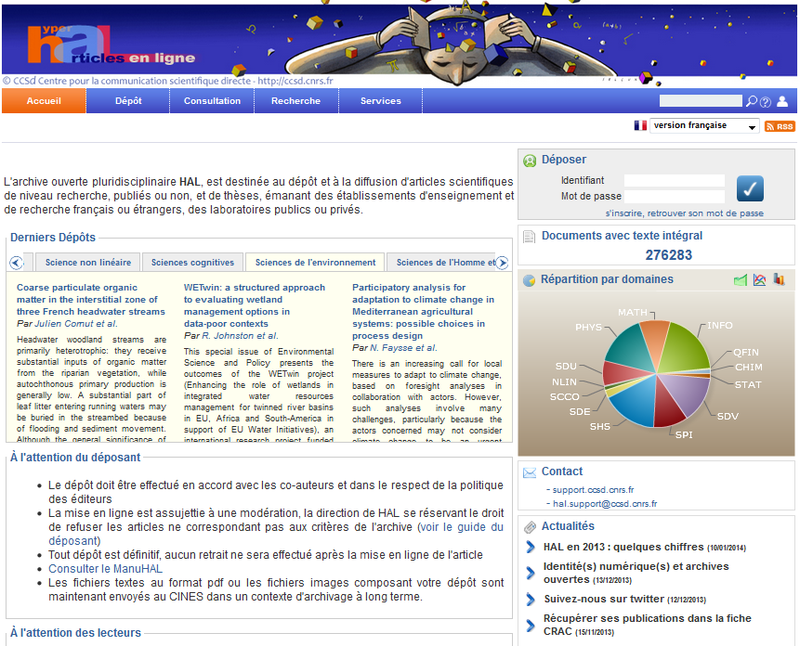

Slide 14


HAL : ARCHIVE OUVERTE MULTIFORME
application développée par le CCSD
entrepôt unique
plate-forme pour des archives institutionnelles
plate-forme pour des archives disciplinaires
archive pour les thèses :
échappe aux classifications habituelles

Slide 15









ARCHIVE INSTITUTIONNELLE HAL
ARCHIVE INSTITUTIONNELLE LOCALE
Plate-formes connexes
Interconnexions avec des archives de référence
Archivage pérenne
Une équipe dédiée
Hébergement dans un
data center

Slide 16
Portails de dépôts, collections
institutionnel
générique
typologique
disciplinaire
AUTRES
UNIV
INSERM
HAL
TEL
HAL-SHS
INRIA
EXPORTS
IMPORTS
XML, WS
OAI-PMH
REDIF
RSS
Etc.
haL
Texte intégral
Notice
bibliographique
Recherche sur
Les métadonnées
ISIDORE
Recherche en
Recherche
texte intégral
simple et avancée
Recherche
ArXiv
Métadonnées disciplinaires
PubMed Central
Métadonnées institutionnelles
Métadonnées communes

Slide 17
LES RÉFÉRENTIELS UTILISÉS PAR HAL
Laboratoires et institutions
    référentiel interne à HAL
    inclut EPST, Université, Grandes écoles (multi évalué)
Nomenclature des domaines scientifiques
    référentiel « maison », aligné sur ArXiv pour les domaines concernés.
    La classification scientifique est faite par les chercheurs et pour les chercheurs. Le but recherché est d’avoir un maximum de 2 niveaux arborescents contenant une trentaine d’item au maximum pour une discipline.
Typologie des documents : liste du ministère
Référentiel des contrats ANR, des projets européens
Liste des revues : environ 28000 titres, structuré, inclut la classification Sherpa

Slide 18
Identifiant et citabilité électronique
Un « document » dans une archive ouverte c’est :
  une ou plusieurs versions d’un même article comportant
    la notice descriptive (Incluant éventuellement des références bibliographiques)
    un ou plusieurs formats du même fichier (PDF, TeX, XML, DOC, etc.)
    éventuellement des fichiers annexes (images, sons, vidéos, posters, présentation « ppt », etc.)
L’identifiant pérenne, « citable », référence un « container » qui abrite tous les composants de l’article scientifique
      une URL simplifiée
      une URL stable
Notes:
une URL simplifiée qui garantit au lecteur d’arriver toujours sur la version la plus récente de l’article et lui permet l’accès à l’historique
une URL stable ne dépendant pas du stockage physique du document

Slide 19

Parcours du document
Dépôt en 4 étapes
  Renseignement des métadonnées descriptives du document
  Renseignement des métadonnées relatives aux auteurs
  Transfert du fichier du document
  Récapitulatif avant le dépôt effectif, soumis à vérification
Vérification
  Validation scientifique élémentaire
  Vérification de la conformité du dépôt
    Appartenance de l’auteur
    Conformité du type de document
    Relecture du résumé
    Références bibliographiques
    Documents en texte intégral, droits
    Mots clés
Si tout est OK mise en ligne, sinon demande de modification(s)‏
Mise en ligne
  Les 2 principales causes de demandes de modification concernent les droits de diffusion et l’identification des documents sources.

Slide 20
La plate-forme HAL, des garanties de pérennité
Environnement privilégié et sécurisé
  Hébergé par le Centre de Calcul de l’IN2P3 avec des garanties de :
    Haute disponibilité,
    sécurisation,
    accès réseaux performants
Archivage à long terme
    Réplication des données au Centre d’Informatique National de l’Enseignement Supérieur (CINES),
    Traitement des données et des formats pour une lisibilité « éternelle », mise en oeuvre conjointe avec le CINES

Slide 21

en quelques chiffres
308 230 articles scientifiques accessibles en texte intégral sur HAL dont :
  55 444 documents liés aux disciplines des SHS
  43 031 thèses sur TEL
  Plus de 600 000 auteurs référencés
  Plus de 3000 dépôts par mois
Transferts de documents (2013)
  vers ArXiv : 2744
  vers RePec :1798
  vers Pubmed : 523

Slide 22
Une archive institutionnelle HAL permet de :
Gérer et personnaliser ses pages web (logo, charte graphique, choix des menus…)
Gérer des news
Gérer ses utilisateurs
Gérer ses laboratoires et autres entités
Administrer des collections
Récupérer ses statistiques (usages consultations)
…
  Mise à jour dynamique des publications sur les sites institutionnels (services HAL)
  Collections et portails dans HAL : valorisation, identité numérique plus affirmée.
  URL explicite stable sous la forme :
    http://hal.archives-ouvertes.fr/nom_collection
    http://hal.nom-portail.fr

Slide 23
Les liens avec les autres grandes archives internationales sont possibles grâce à une politique volontaire en matière de pérennité de garanties scientifiques dont les résultats sont visibles
Connexions avec ArXiv
  Depuis sa création, Hal et connecté avec arXiv dans les domaines de physique et mathématiques (biologie), possibilité à partir de HAL de déposer aussi son article dans arXiv
Depuis 2006, géré par le portail HAL-INSERM
  facilité d’import de la notice depuis Pubmed Central
  Transfert vers Pubmed Central
HAL est moissonné par RePeC (l’archive des économistes), Google Scholar et OAISTER

Slide 24
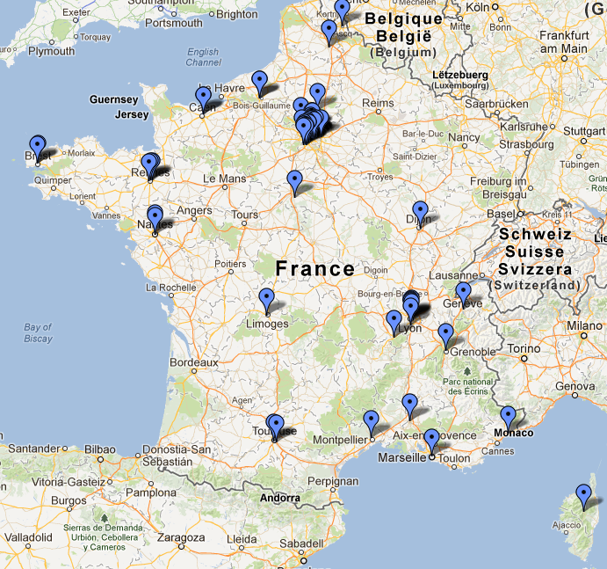
Les déclinaisons de HAL
Portails thématiques
  HAL-SHS, @rchiveSIC, HAL-SDE…
Portails Génériques
  HAL, TEL, CEL…
83 Portails institutionnels
faits « sur mesure » dans le
cadre de conventions
  développés spécifiquement dans HAL
  pour :
  32 universités,
  28 grandes écoles,
  23 établissements de recherche…
2600 Collections
  Pour les laboratoires, les projets de recherche, les conférences, les revues…

Slide 25
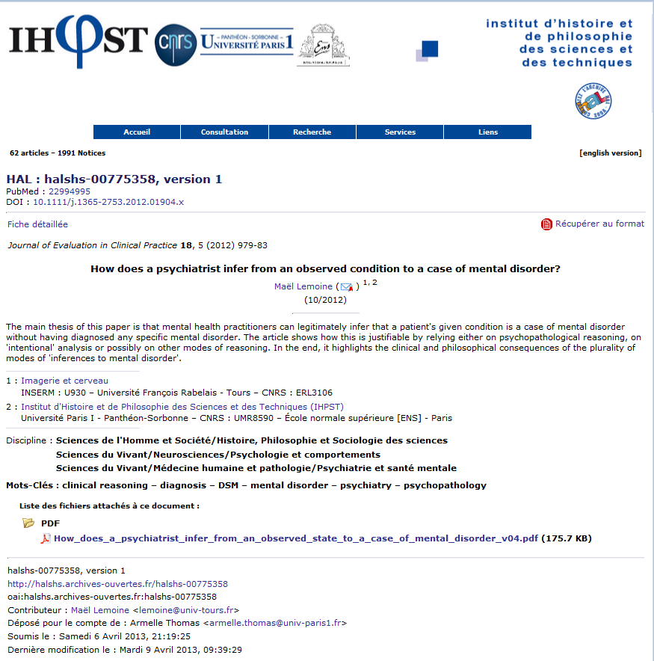
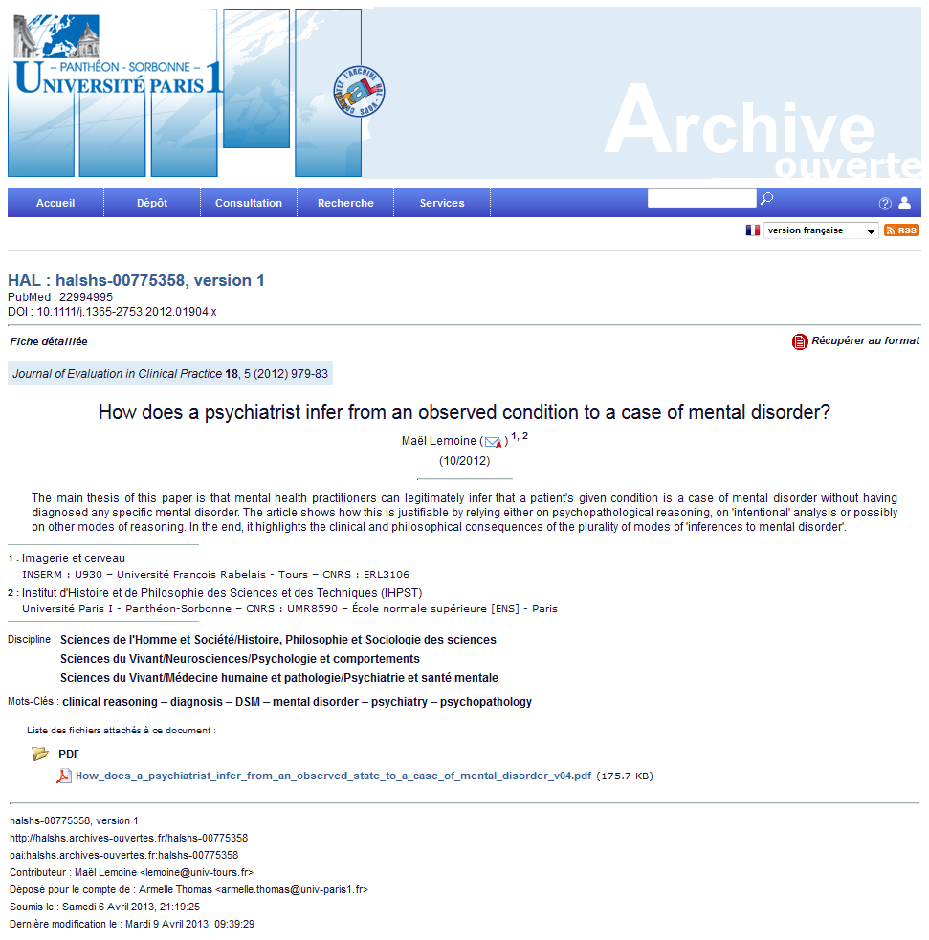
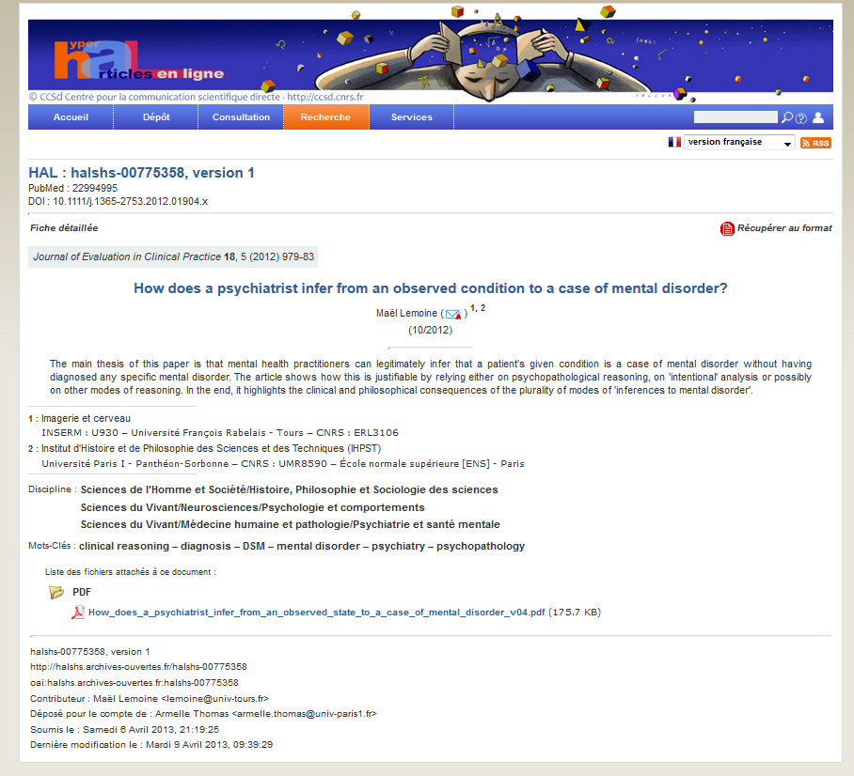
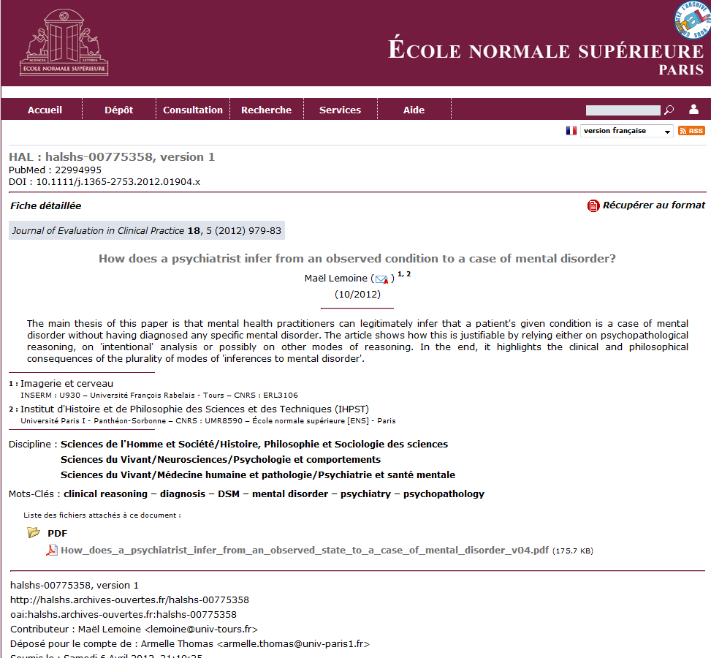
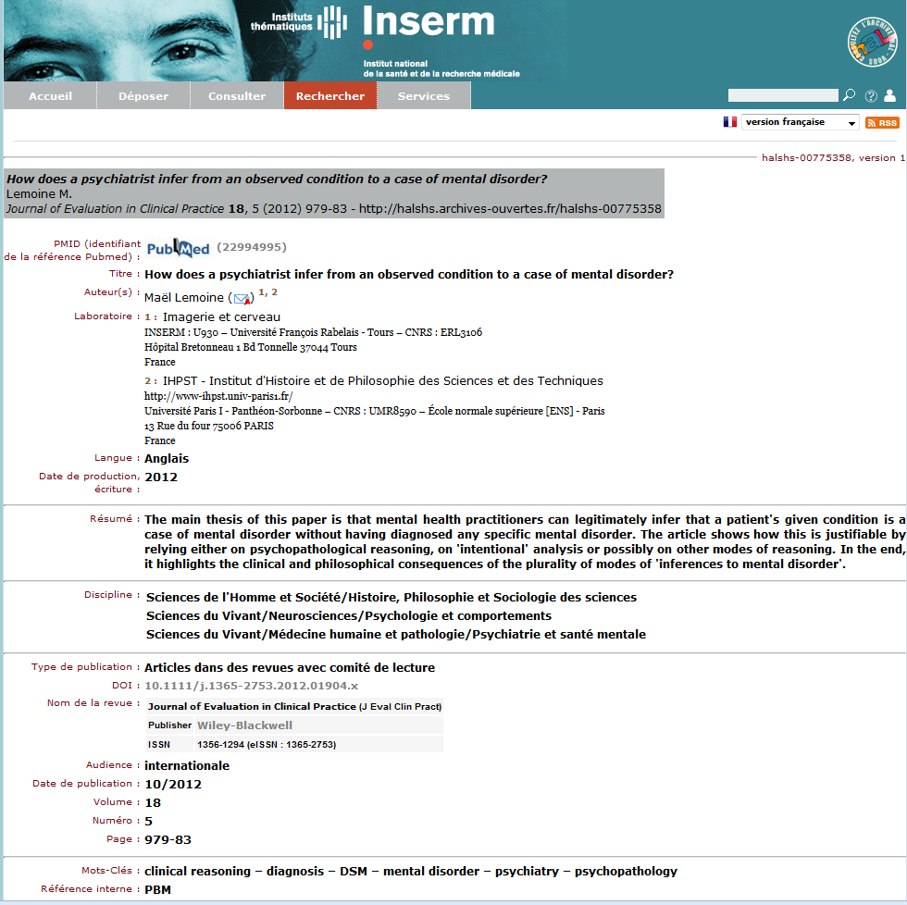
PORTAILS ET COLLECTIONS :
VISIBILITÉ INSTITUTIONNELLE
Notes:
Visibilité institutionnelle. Adapté à l’organisation de la recherche française : intérêt des portails et collections

Slide 26
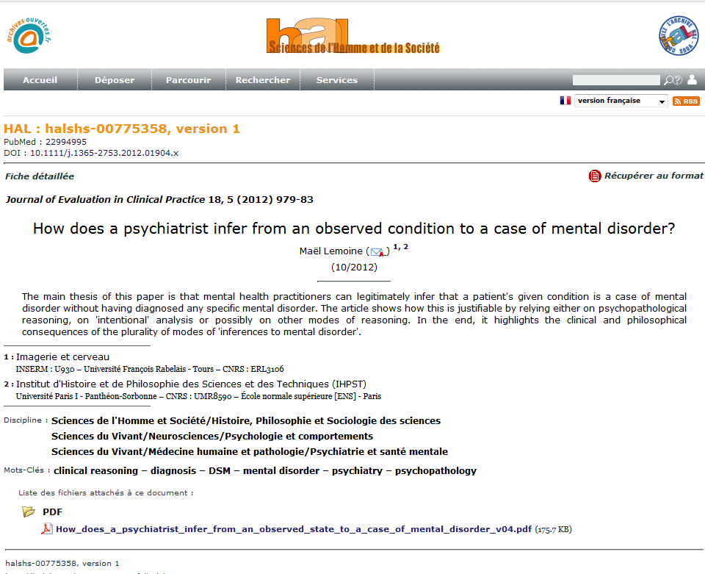
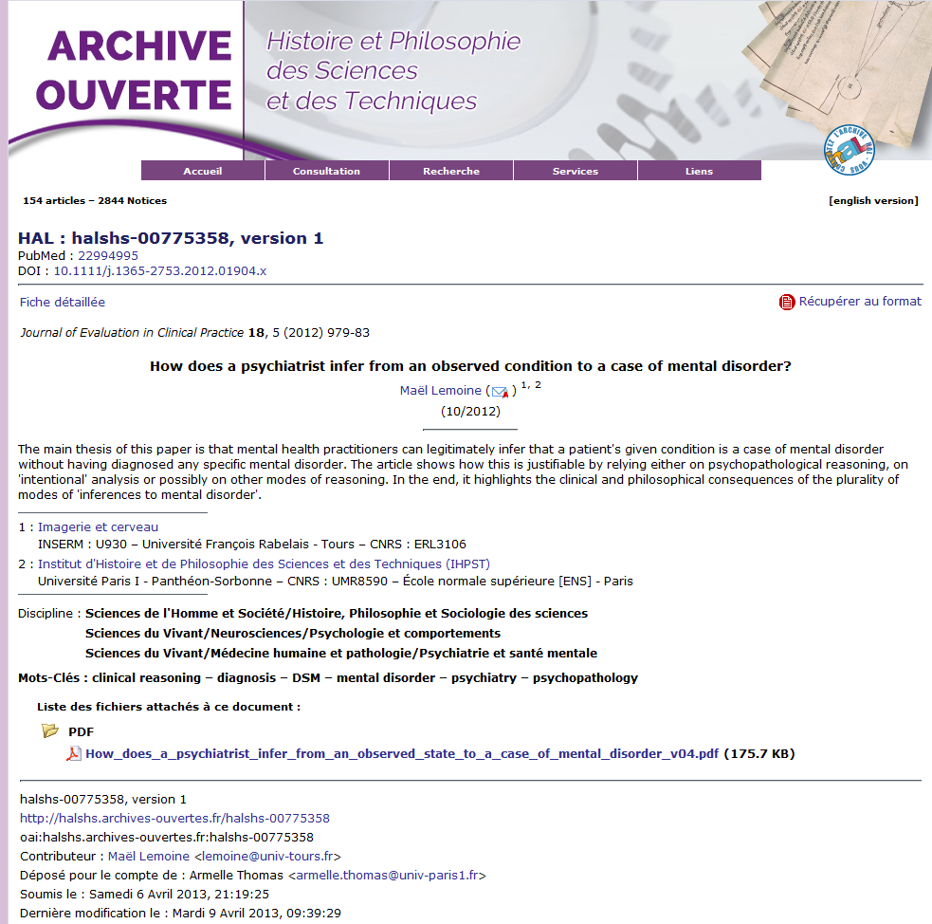
PORTAILS ET COLLECTIONS :
VISIBILITÉ DE LA DISCIPLINE
Notes:
Visibilité de la discipline

Slide 27
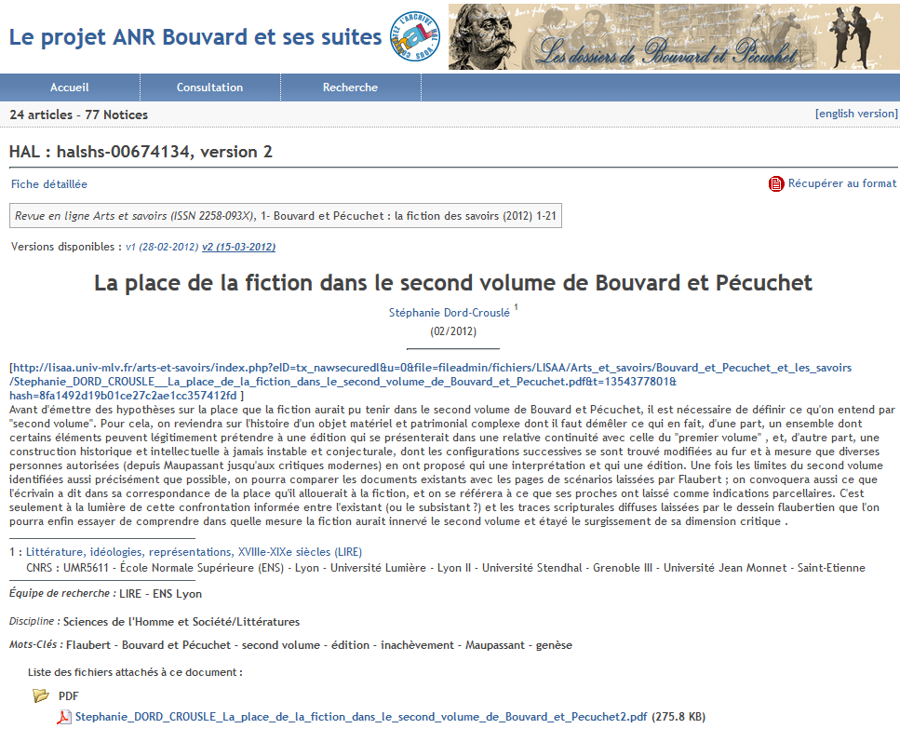
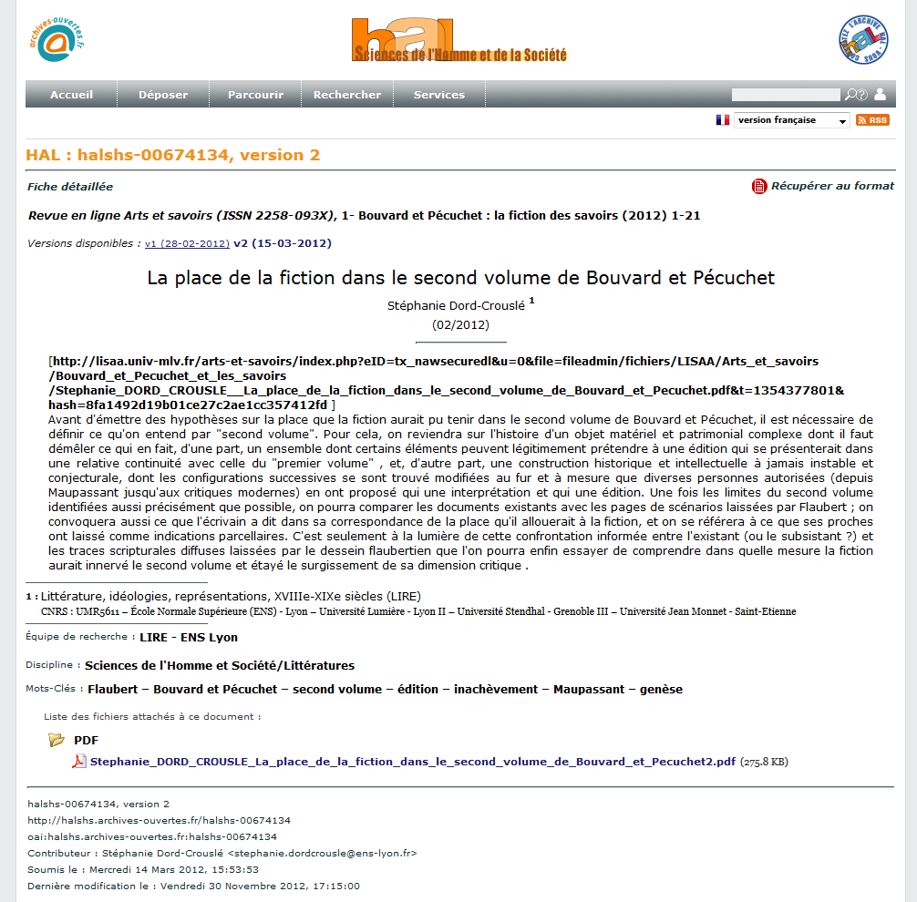
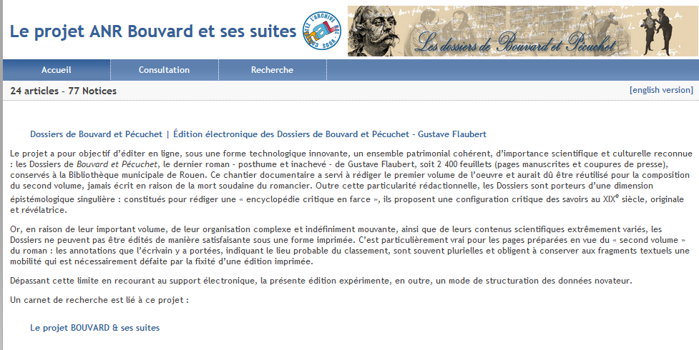
COLLECTIONS : VISIBILITÉ DES PROJETS
DE RECHERCHE
Notes:
Le critère d’entrée = tamponnage de la collection peut être une ANR ou un projet europen :
Bouvard et Pécuchet
LASCAUX

Slide 28
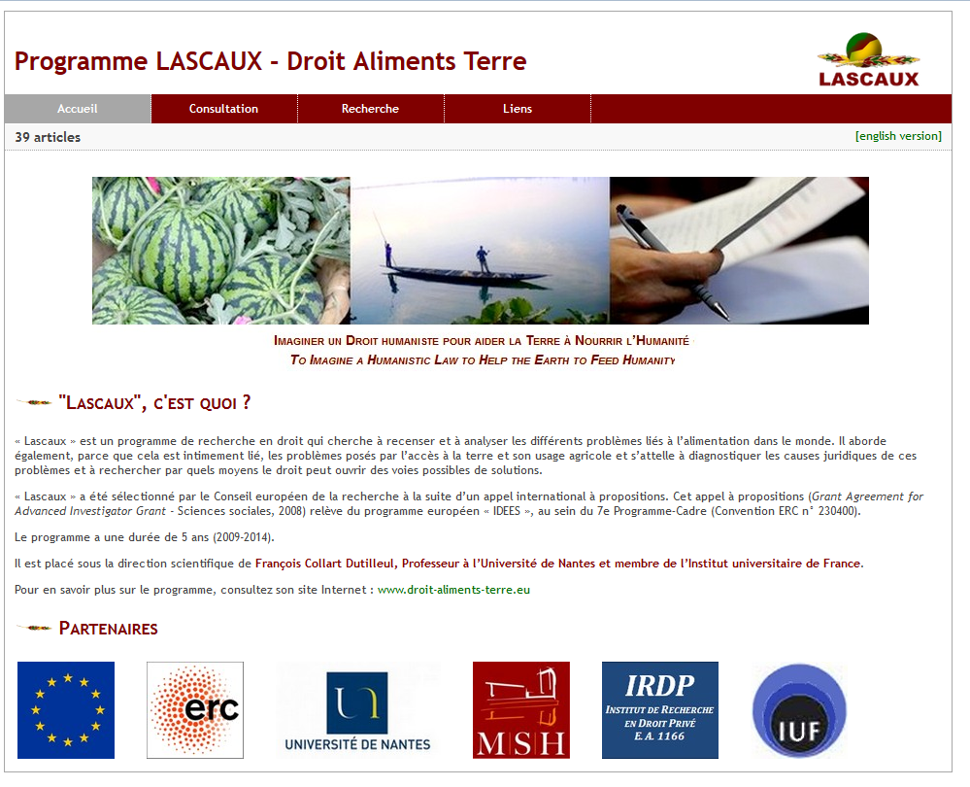
Notes:
URL simple et stable
Personnalisation de la collection

Slide 29
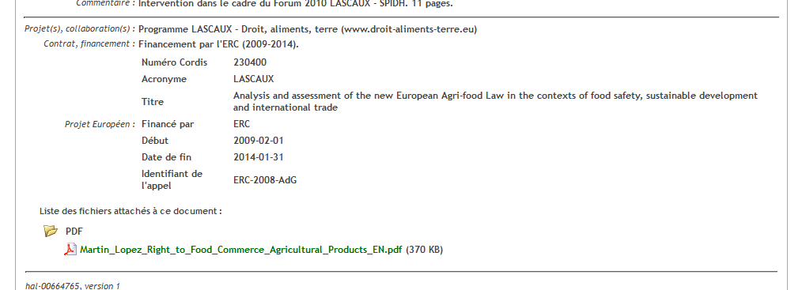
Notes:
Du programme européen

Slide 30
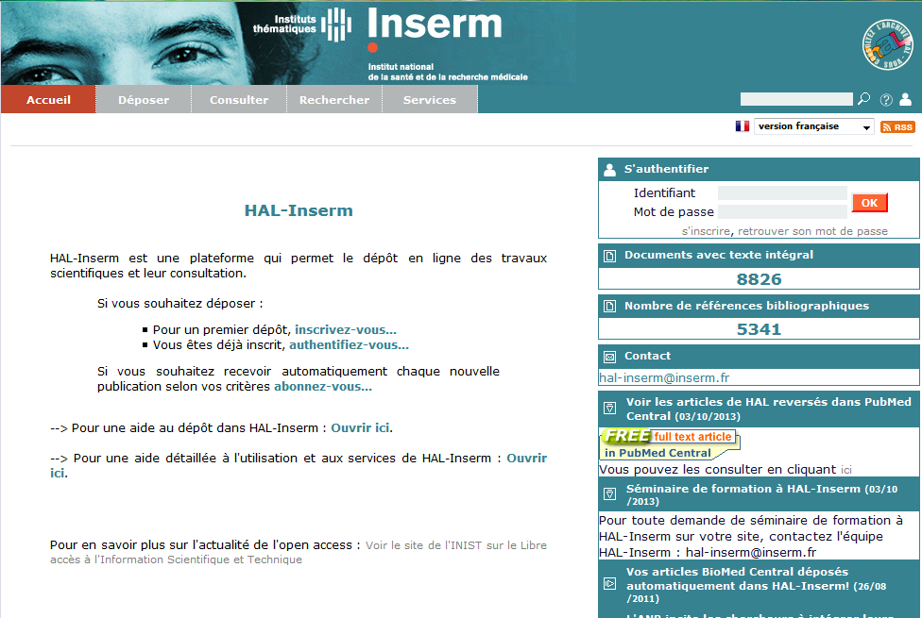

Slide 31
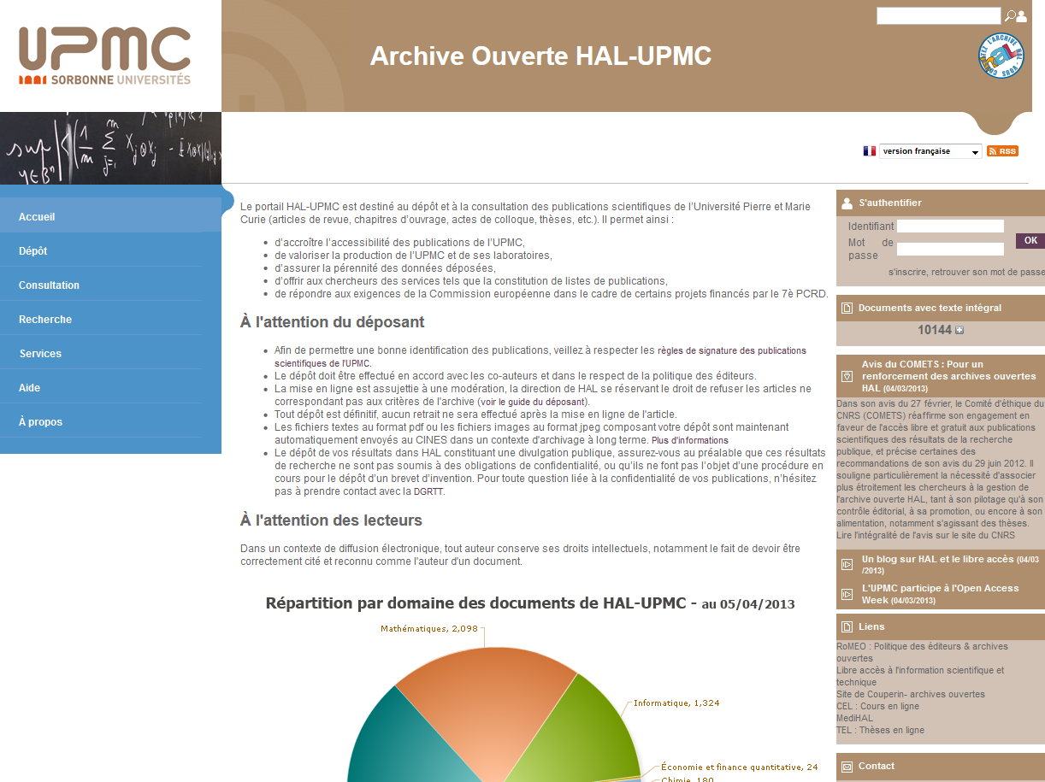

Slide 32
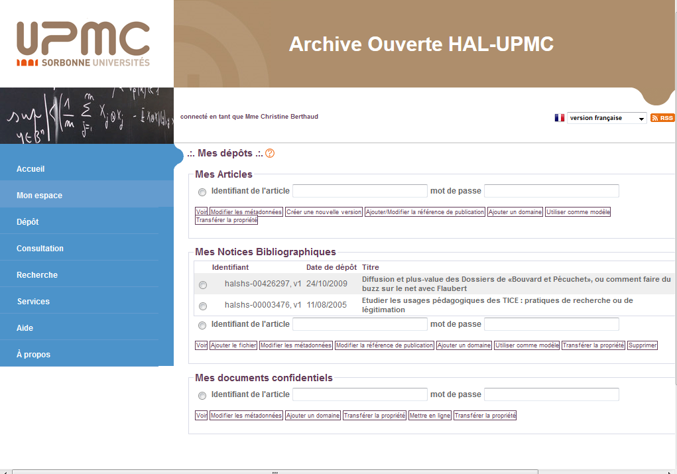

Slide 33
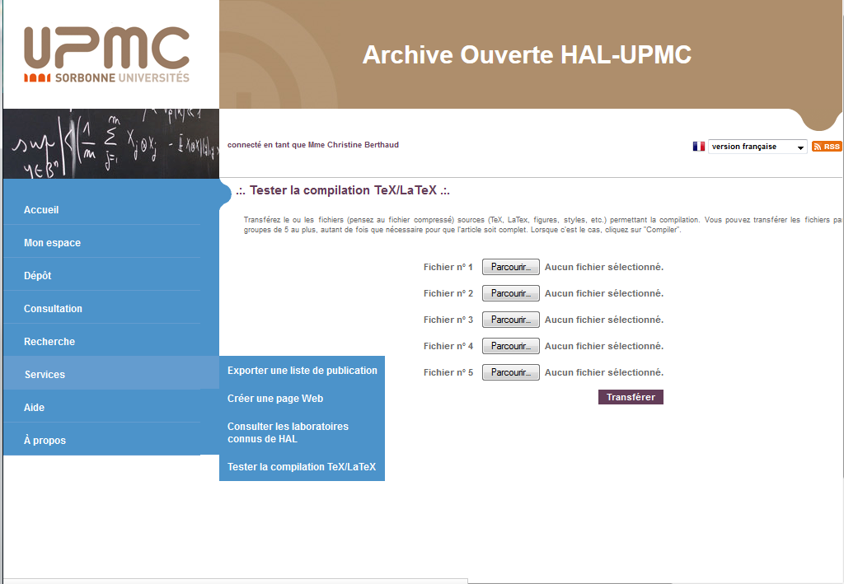

Slide 34
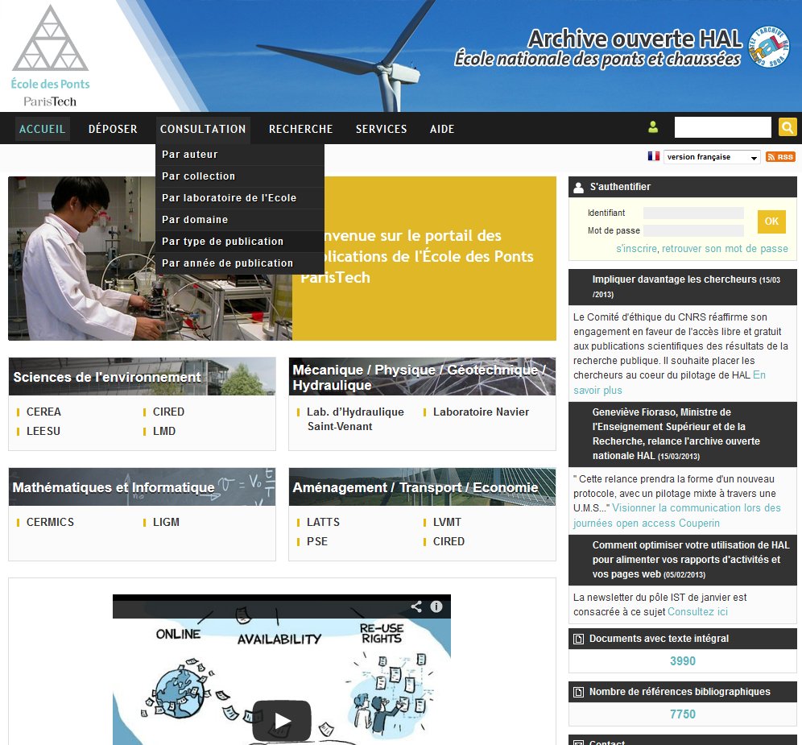

Slide 35
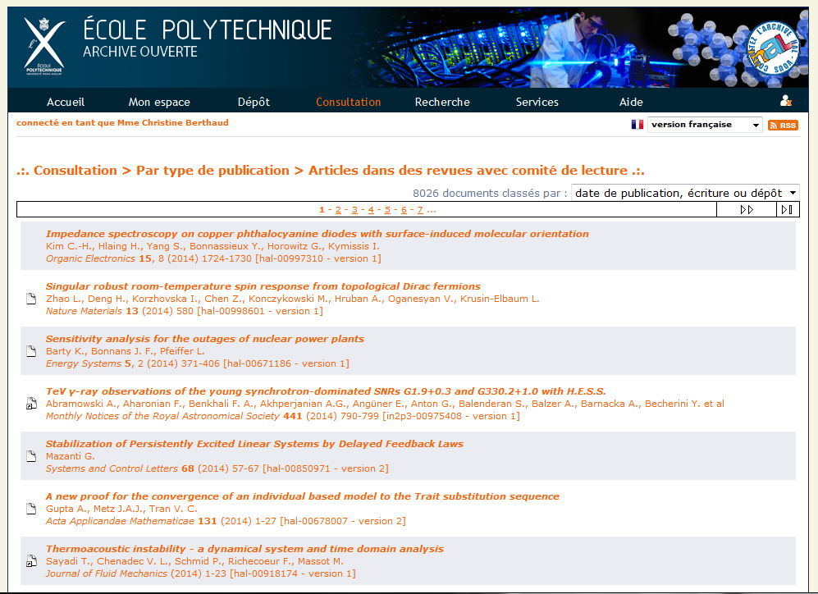

Slide 36
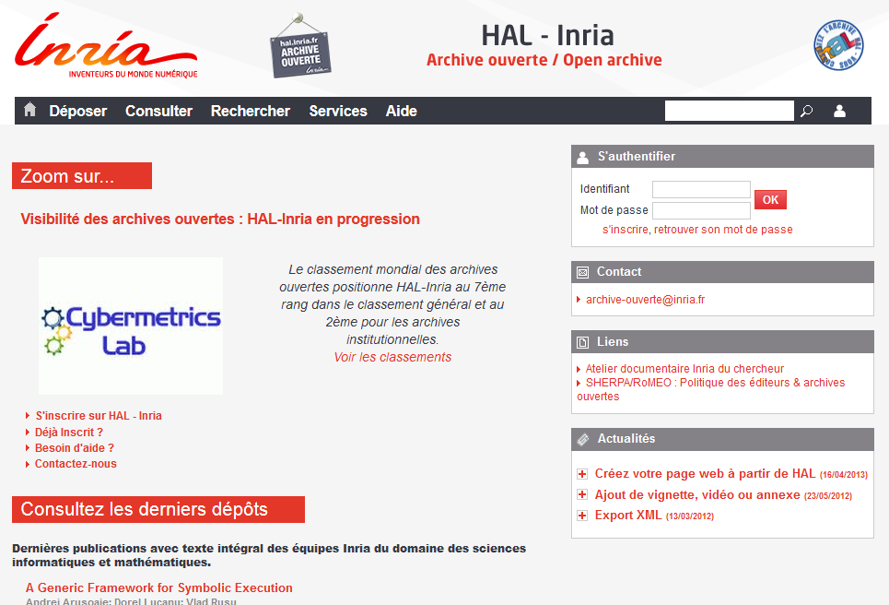

Slide 37
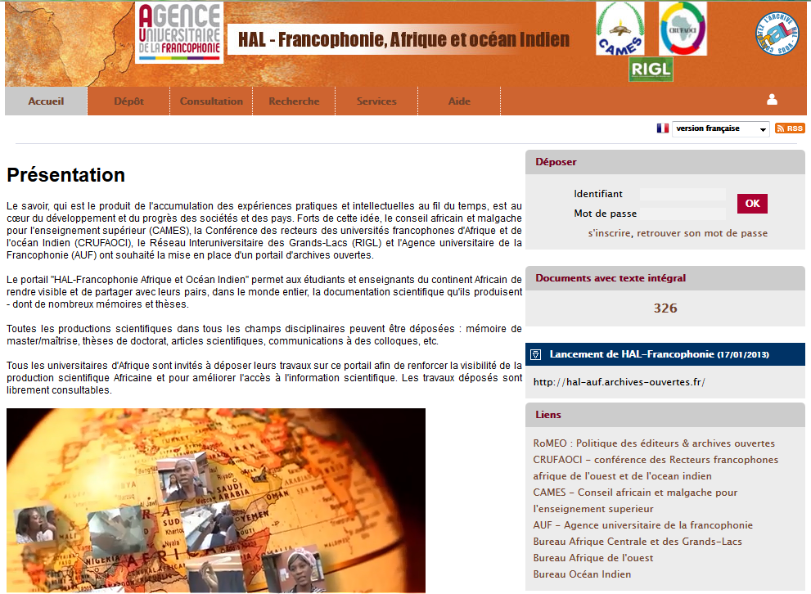

Slide 38
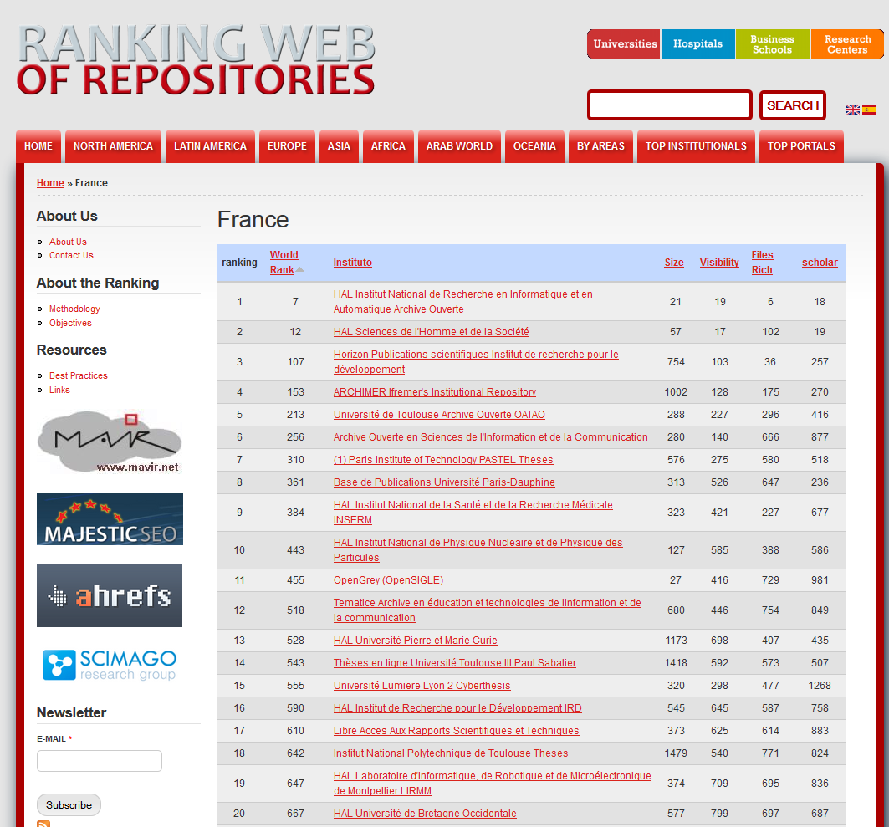
RAYONNEMENT
91 portails référencés
91 portails référencés

Slide 39
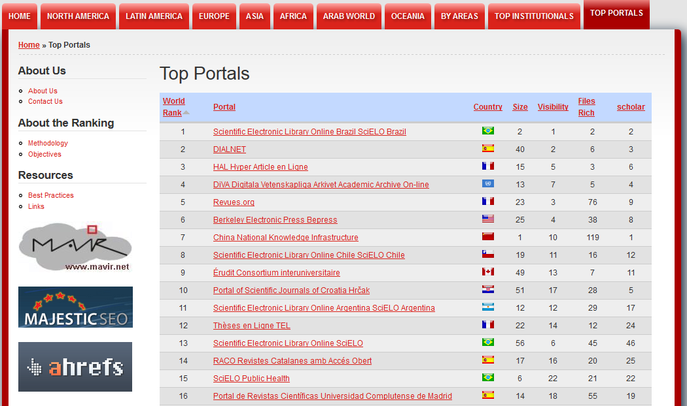

Slide 40
Les archives ouvertes pour le chercheur
Large distribution des publications (publiées ou non)
  Les publications sont davantage visibles
  Les publications sont davantage citées
La dissémination de la publication est rapide et immédiate
  Les résultats de recherche sont immédiatement datés, la paternité n’est pas contestable
L’accès est facile
Des services à forte valeur ajoutée
  Gestion des listes de publications, CV chercheur
  Alimentation des bases administratives
  Épi-journaux, actes de congrès, etc.

Slide 41
HAL, Une plate forme commune pour,
Garantir l’accessibilité au texte intégral
Permettre l’indexation globale du texte intégral contenu dans la base
Préserver un niveau scientifique homogène et de qualité
Offrir une meilleure visibilité à l’international
Interconnecter avec les bases mondiales de référence
Fournir des URL pérennes et ainsi permettre la citation numérique
« Horodater » les dépôts et ainsi valider une antériorité scientifique
Enrichir automatiquement les référentiels institutionnels
Limiter la saisie des références à un seul système
Offrir des services à valeur ajoutée aux chercheurs et aux institutions (liste publications, page chercheur, statistiques…)
Effectuer l’archivage à long terme
Construire son archive institutionnelle
Et … limiter l’effort à une seule unité spécialisée

Slide 42

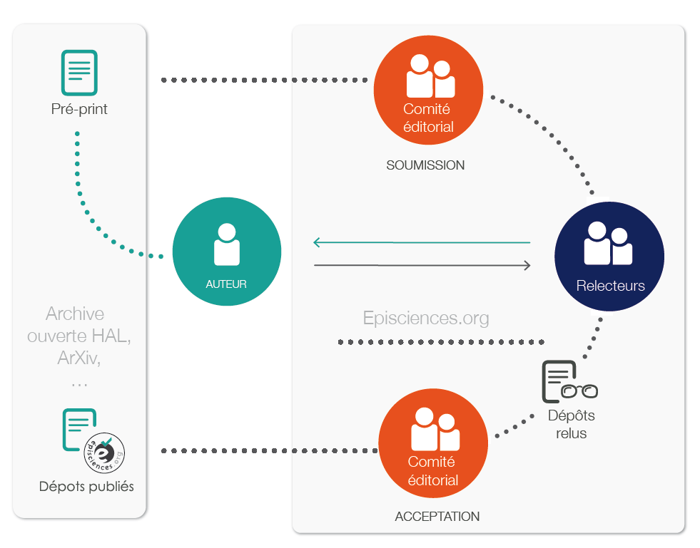

Slide 43
En conclusion,
Au-delà des besoins institutionnels, HAL a toujours offert une politique d’archive ouverte « ouverte » et permet de :
privilégier la communication scientifique directe grâce à un partage des « données primaires » immédiat
conserver la production scientifique comme un patrimoine
Participer à une politique internationale fondée, sur des standards reconnus, des interconnexions et des partenariats forts, qui permet :
  à chaque auteur de diffuser et partager son travail en toute sécurité partout dans le monde,
  À chaque lecteur un accès pérenne, libre et gratuit à des documents scientifiques
Favoriser la visibilité des domaines de recherche

Slide 44
Pour déposer, voire plus…
http://hal.archives-ouvertes.fr
http://tel.archives-ouvertes.fr
Pour vous aider…
http://ccsd.cnrs.fr
  documentations utilisateurs et développeurs
  tutoriels (vidéos)
  manuels
  news, etc.
Support utilisateurs
  mailto : hal.support@ccsd.cnrs.fr
  http://support.ccsd.cnrs.fr
Pour nous suivre et échanger…
  http://blog.ccsd.cnrs.fr/

Slide 45

HALv3

Slide 46
Authentification cas centralisée
Création d’un compte CAS : nom d’utilisateur (login), mot de passe, identité (nom, prénom, courriel)
Compte CAS commun à toutes les plateformes du CCSD
Validation du compte par lien courriel
Complément d’informations sur le compte CCSD et profil HAL : champs spécifiques à la plateforme utilisée
Nouveautés : choix de plusieurs disciplines + nom d’affichage
Identifiant chercheur (idHAL)
  lien avec ORCID, ResearcherId, IdRef, …
Notes:
Les comptes HAL seront gérés par un système CAS et, à terme, on utilisera la fédération d’authentification RENATER
Champs spécifiques : càd qu’on aura par exemple des champs spécifiques sur HAL, HAL-SHS (domaines par exemple) et episciences
Profil : Il peut être utilisé aussi pour afficher une fonction que vous avez dans HAL : référent labo par ex

Slide 47
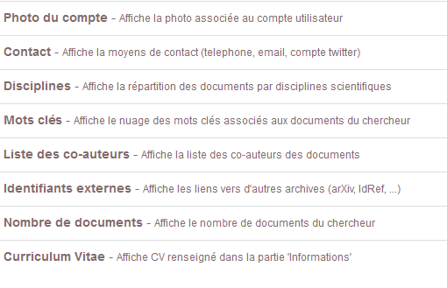
Le CV, page chercheur
idHAL : regrouper les formes auteurs sous un identifiant
génération du CV : choix des données à afficher
url simple : http://cv.archives-ouvertes.fr/idHAL
Notes:
Permet de rassembler plusieurs éléments : éléments de la carrière, publications, disciplines, mots-clé, labo, co-auteurs etc

Slide 48
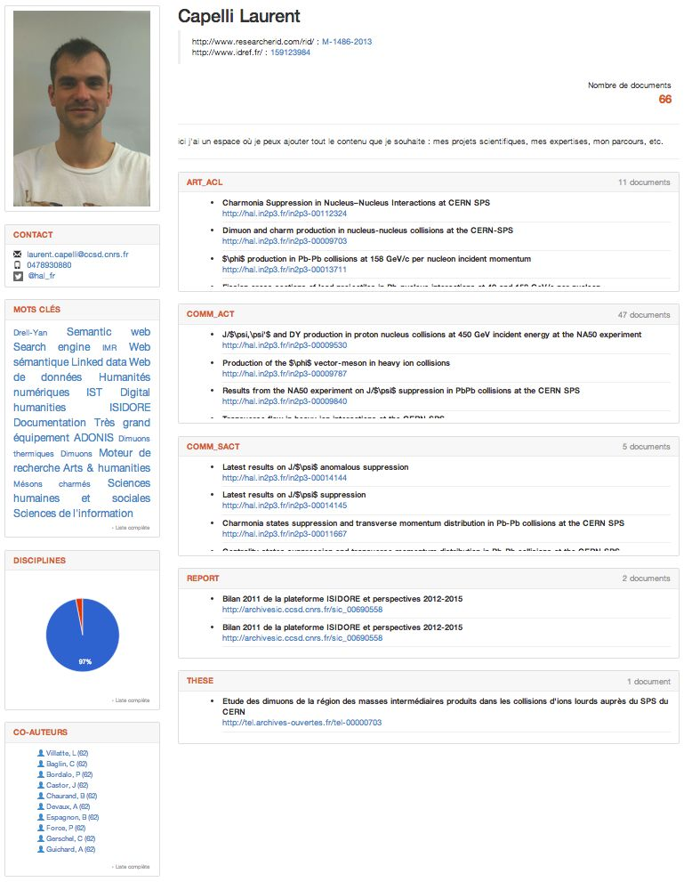

Slide 49
Dépôt : nouveautés
Ergonomie différente (menus et barre d’état)
Ordre des étapes du dépôt
Type de données à déposer : classiques V2 + nouveaux types
Licences sur les fichiers
Champs supplémentaires
Champs multivalués/ multilangues

Slide 50
Moteur de recherche solr
Solr est une plateforme logicielle de recherche s'appuyant sur le moteur de recherche Lucene, créé par la Fondation Apache et distribuée et conçue sous licence libre
Caractéristiques principales : réplication, interfaces XML, JSON et HTTP, recherche par facettes, etc…
Pour HAL : SOLR permet :
  Accélérer les accès aux données
  Recherche
  Consultation (Auteurs, laboratoires, …)
  Statistiques
  Auto-complétion
  API de recherche
Notes:
Les avantages sont :
les facets
les intersections de facets
proposer des mots clés similaires
correction orthographique dans la recherche

Slide 51
Administration portails et collections
Plus d’autonomie dans la gestion de son archive institutionnelle
  Gestion du menu intégré
  Gestion personnalisée du contenu
  Widgets
  Style
Module de gestion des statistiques

